Slide 1



Sustentabilidade: da neutralidade carbónica da União ao financiamento dos projetos
Taxonomia Verde da EU
5 abril 2023

Slide 2
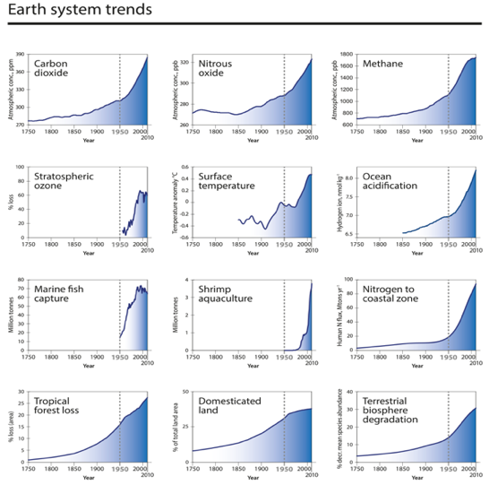
O crescimento exponencial do PIB levou a crescimento exponencial do impacto humano na natureza
O PIB Mundial Aumentou Exponencialmente desde 1050
Tendências do sistema económico
Tendências do sistema terrestre
W. Steffen, W. Broadgate, L. Deutsch, O. Gaffney and C. Ludwig (2015), The Trajectory of the Anthropocene: the Great Acceleration, The Anthropocene Review. http://www.futureearth.org/blog/2015-jan-16/great-acceleration

Slide 3
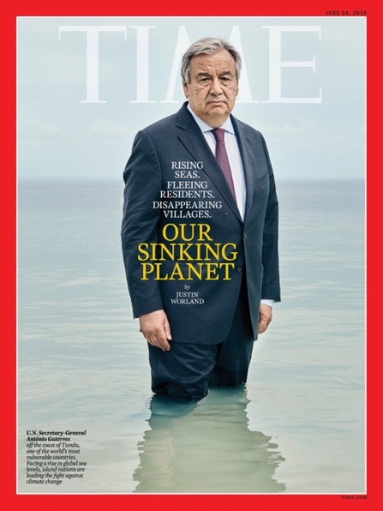
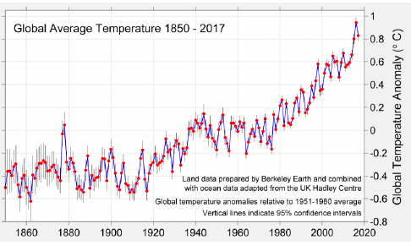
Como resultado, a temperatura aumentou ... e a zona de segurança é +1,5C
Safe Zone: Max + 1,5 ºC
Hoje: + 1,3ºC no Mundo 1,5ºC Mediterrâneo

Slide 4
Sentimos cada vez mais as consequências sociais e económicas desta crise
“Desde 1980 o número registado de perdas relacionadas com eventos climáticos triplicou; as perdas das seguradoras (ajustadas pela inflação) por estes eventos aumentaram de uma média anual de 10 mil milhões para 50 mil milhões de dólares na última década”.
Mark Carney, Governador do Banco de Inglaterra
“Entre 2000 e 2016, as catástrofes relacionadas com o clima verificadas anualmente a nível mundial aumentaram 46%, enquanto as perdas económicas resultantes de fenómenos meteorológicos extremos a nível mundial aumentaram 86% entre 2007 e 2016 (117 mil milhões de EUR em 2016)”.
Comissão Europeia (2018). Plano de Ação: Financiar um crescimento sustentável, página 3

Slide 5
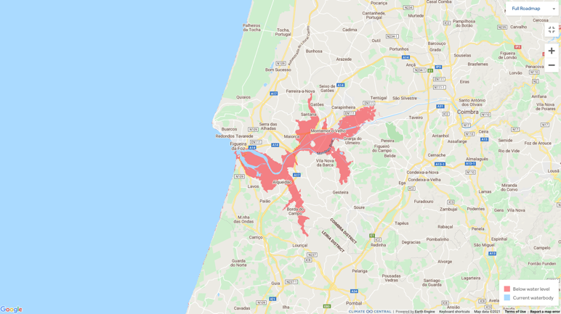
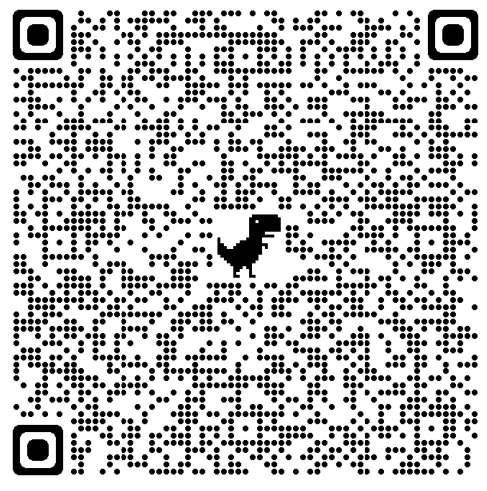
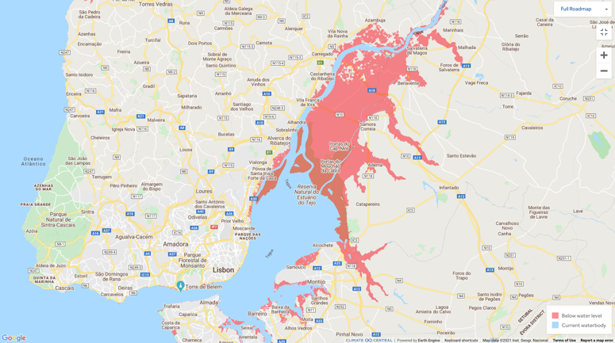
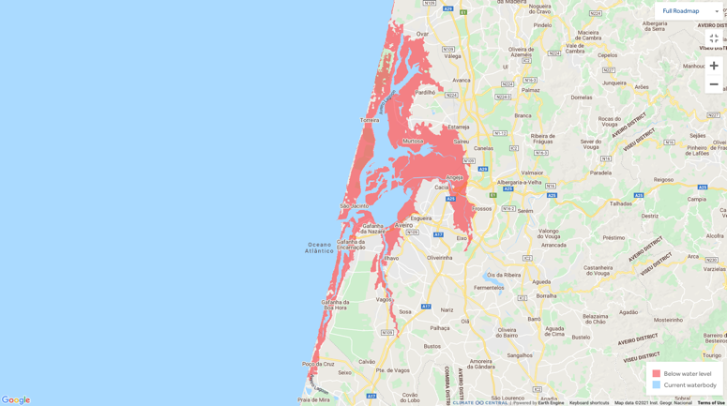

  ….e podem ser cada vez maiores.
Previsões da NASA para súbida do nível das águas do mar para 2030
(mid-range scenario)
Em 2015, a OMS
Fazer scan para aceder a ferramenta da NASA com dados mundiais e previsões até 2090
(Figueira da Foz)
(Reserva Natural do Estuário do Tejo)
(Aveiro)
Notes:
Refugiados climáticos
Disrupção das cadeias de fornecimento
Aumento do preço da comida
Como calor extremo, Portugal continua a ser assim tão atrativo para o turismo? Como ficam as vinhas portuguesas? O que é que isso implica para o PIB
Crises financeiras

Slide 6

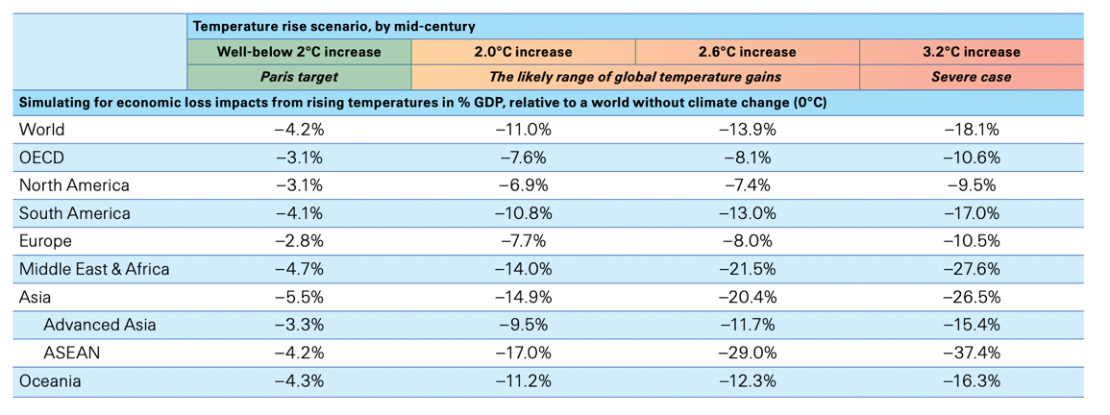
Se a temperatura aumentar o PIB desce
Source: https://www.swissre.com/dam/jcr:e73ee7c3-7f83-4c17-a2b8-8ef23a8d3312/swiss-re-institute-expertise-publication-economics-of-climate-change.pdf

Slide 7
É o reconhecimento de que o ambiente / clima é um risco financeiro
Dupla Materialidade

Slide 8
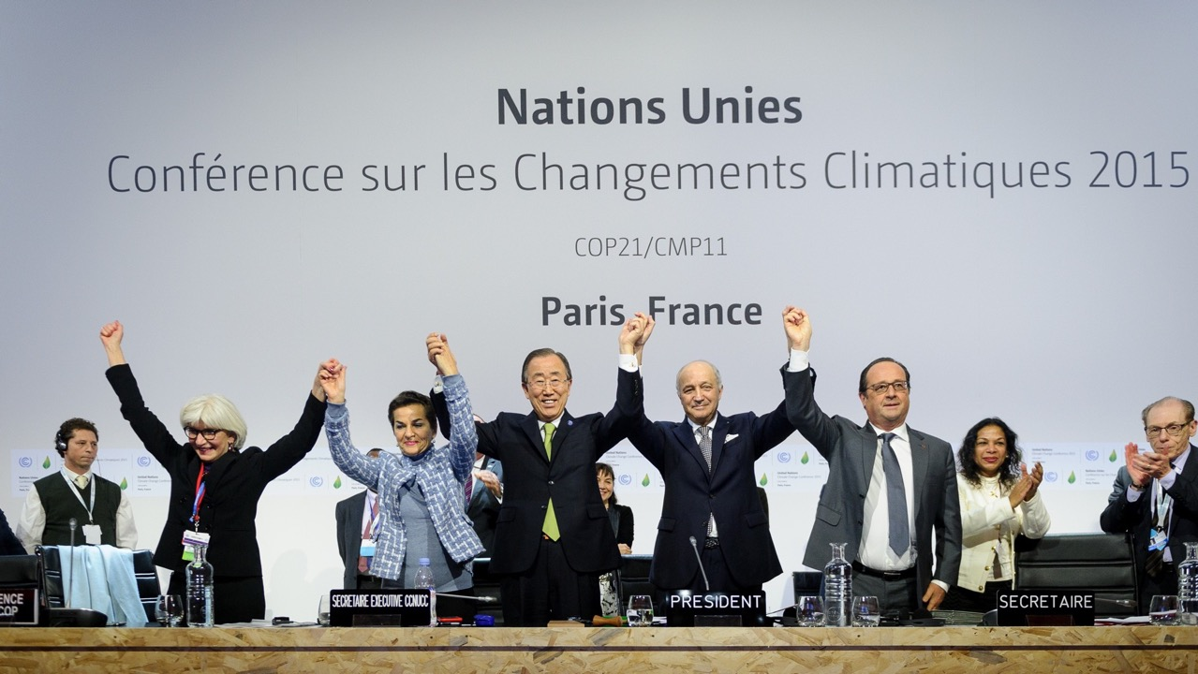
Mais de 170 países acordaram em ser neutros em carbono até ao final do século 21

Slide 9
Acordo de Paris – limitar o aumento da temperatura a + 1,5C
Objetivos:
1. Mitigação: Manter o aumento da temperatura média global bem abaixo de 2 ° C, acima dos níveis pré-industriais, e preferencialmente abaixo dos 1,5 ° C acima dos níveis pré-industriais.
2. Adaptação: aumentar a capacidade de adaptação aos crescentes impactos adversos das alterações climáticas e promover a resiliência.
3. Financiamento: Financiar a transição, tornando os fluxos financeiros públicos e privados consistentes com os objetivos de transição climática
Neutralidade Carbónica no final da 2ª metade do século XXI
Temperatura não superior a 1,5C

Slide 10


Alterações Climáticas: Neutralidade Carbónica no fim do século 21
- Emissões de CO2
Neutralidade carbónica no final do século 21
+ Sequestro de Carbono

Slide 11
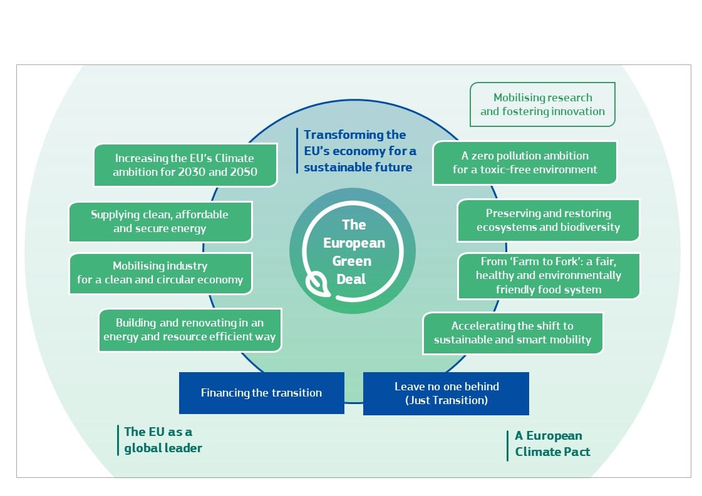
Pacto Ecológico Europeu

Slide 12
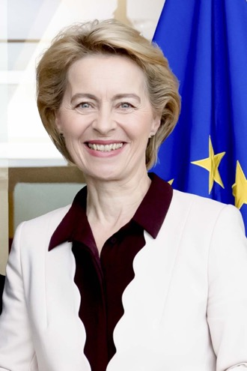
Pacto Ecológico Europeu – Neutralidade carbónica em 2050
“O combate às alterações climáticas tornou-se a maior responsabilidade dos nossos tempos. E é por isso que na Europa estabelecemos o nosso objetivo: tornarmo-nos o primeiro continente neutro em carbono até 2050”
Ursula Gertrud von der Leyen, atual presidente da Comissão Europeia
A União Europeia compromete-se a ser neutra em carbono até 2050.

Slide 13
  “The movement of money is intrinsically linked to the movement of raw materials, finished goods, labor and, ultimately, to the quality of the environment ... if we want to achieve sustainable development we must be willing to finance it.”
Sarokin e Schulkin (1991).

Slide 14
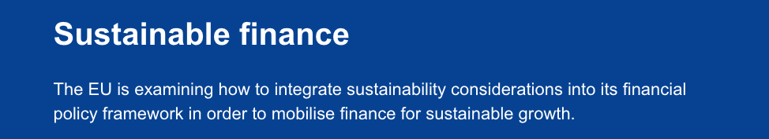
EU - 2018 Plano de Ação para o Financiamentos Sustentável
Plano de Ação: Financiar um crescimento sustentável
Objetivos:
1. reorientar os fluxos de capitais para investimentos sustentáveis, a fim de assegurar um crescimento sustentável e inclusivo;
2. gerir os riscos financeiros decorrentes das alterações climáticas, do esgotamento dos recursos, da degradação do ambiente e das questões sociais; e ainda
3. promover a transparência e a visão a longo prazo nas atividades económicas e financeiras.

Slide 15
EU - 2018 Plano de Ação para o Financiamentos Sustentável
Plano de Ação Europeu para o Financiamento Sustentável (2018)
Plano de Ação Europeu para o Financiamento Sustentável (2018)
Objetivos | Ações a desenvolver
1. Reorientar os fluxos de capitais para investimentos sustentáveis, a fim de assegurar um crescimento sustentável e inclusivo | A1 – Criar um sistema comum de classificação das atividades sustentáveis A2 – Criar normas e rótulos para os produtos financeiros sustentáveis A3 – Promover o investimento em projetos sustentáveis A4 – Incorporar a sustentabilidade na prestação de aconselhamento financeiro A5 – Desenvolver referenciais de sustentabilidade
2. Gerir os riscos financeiros decorrentes das alterações climáticas, do esgotamento dos recursos, da degradação do ambiente e das questões sociais | A6 – Integrar melhor a sustentabilidade nas notações e nos estudos de mercado A7 – Esclarecer os deveres dos investidores institucionais e dos gestores de ativos A8 – Explorar a possibilidade de incorporar a sustentabilidade nos requisitos prudenciais de bancos e seguradoras
3. Promover a transparência e a visão a longo prazo nas atividades económicas e financeiras. | A9 – Reforçar as divulgações e as regras contabilísticas em matéria de sustentabilidade A10 – Promover um governo sustentável das empresas e atenuar a visão de curto prazo nos mercados de capitais
Taxonomia
EU Ecolabel
Green Bond standards
Benchmarks de Carbono
Rácios de prudenciais
Testes stress climático
Regulamento SFDR
Diretiva CSRD

Slide 16
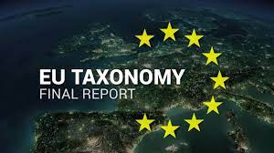
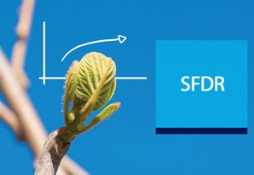
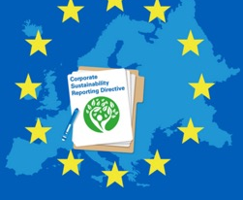
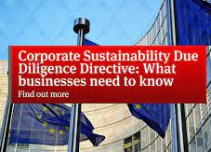
2 Principais regulamentos, 1 Diretiva e 1 proposta de diretiva
1
2
3
4
Taxonomia Verde– define o que são atividades ambientalmente
sustentáveis
Regulamento de Divulgação de Finanças Sustentáveis
Diretiva de Relatório de Sustentabilidade Corporativa
Diretiva de due diligence de Sustentabilidade Corporativa
Garantir que o setor dos fundos não faz greenwashing
Impondo regras no reporte às grandes empresas e cadeia de valor
Impondo o “duty of care” nos Administradores para incorporarem nas suas decisões as componentes de Direitos Humanos e Ambiente ao longo da sua cadeia de valor
Critérios mínimos para as empresas serem ambientalmente sustentáveis

Slide 17
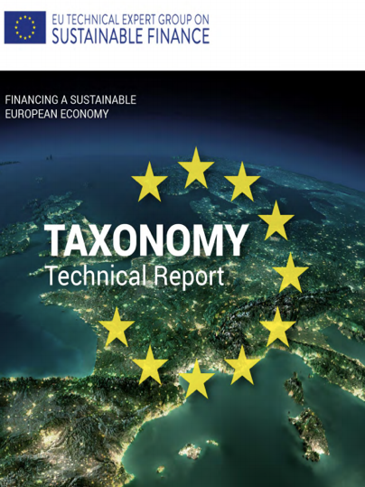
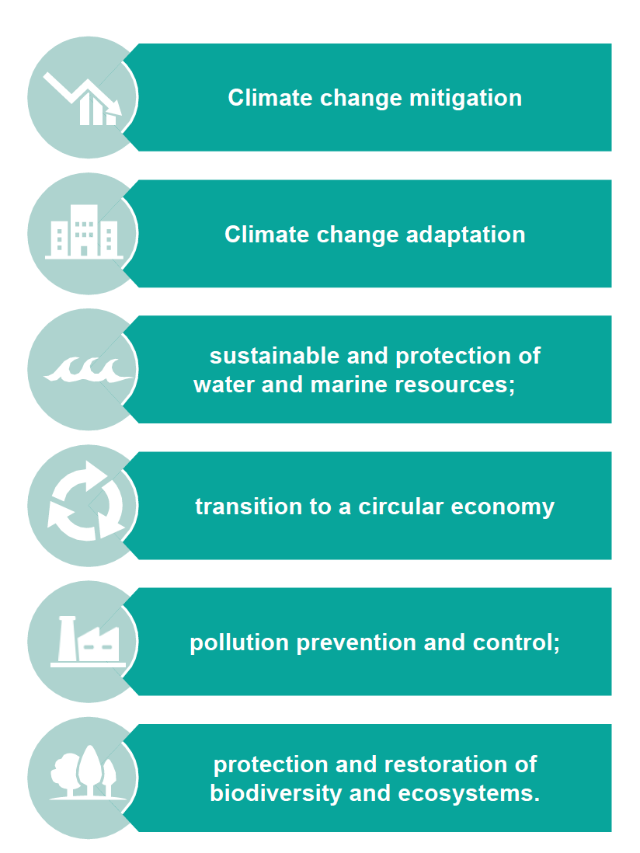
Taxonomia da UE – 6 objetivos ambientais
A Taxonomia da UE classifica as atividades económicas como ambientalmente sustentáveis com base em critérios técnicos definidos. Estes, traduzem os objetivos ambientais e climáticos da União Europeia (UE) e promovem a transparência dos “investimentos verdes”.
Define 6 objetivos ambientais
1. Mitigação das alterações climáticas
4. Transição para a economia circular, prevenção e reciclagem de resíduos
2. Adaptação às alterações climáticas
5. Prevenção e controlo da poluição
3. Uso e proteção dos recursos hídricos e marinhos
6. Proteção sustentável de ecossistemas saudáveis
Uma atividade ambientalmente sustentável:
Contribui substancialmente para um ou mais dos 6 objetivos ambientais
Não Pode Causar Danos Significativos (DNSH) a nenhum dos outros objetivos
Cumprir com os Critérios Técnicos de Rastreio (TSC) definidos pela Taxonomia
Tem de atender as salvaguardas sociais mínimas
Fonte: Taxonomy – Final Report
Notes:
No sentido de ajudar o sector financeiro a contemplar os riscos climáticos nas análises de risco, a Comissão Europeia lançou em 2018 o Plano de Ação para Financiar um Crescimento Sustentável que entre várias ações identificadas, começa pela:
A definição de que uma atividade sustentável é uma atividade que inclui fatores ambientais, sociais e de governança (ESG). Começando por definir o âmbito ambiental através da Taxonomia Europeia, lançada em 2020.
Assim, uma atividade ambientalmente sustentável tem de:
Contribui substancialmente para um ou mais dos 6 objetivos ambientais:
1. Mitigação das alterações climáticas;
2. Adaptação às alterações climáticas;
3. Uso e proteção dos recursos hídricos e marinhos;
4. Transição para a economia circular, prevenção e reciclagem de resíduos;
5. Prevenção e controle da poluição;
6. Proteção sustentável de ecossistemas saudáveis.
Não causa danos significativos a nenhum destes objetivos ambientais;
Atender a critérios sociais mínimos
Cumprir com os critérios técnicos definidos pela Taxonomia.

Slide 18
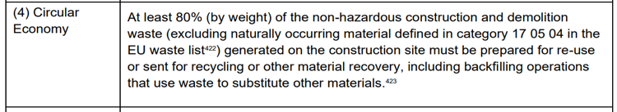
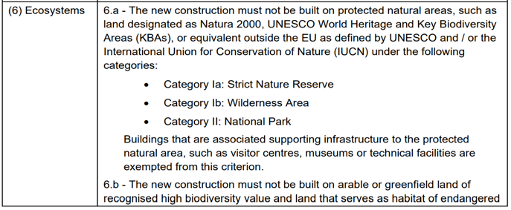
  Taxonomia Ambiental da EU – Critérios mínimos - Exemplo
3.
Responde aos critérios Do No Significant Harm (DNSH)?
Example: Construction activity
Economia Circular
Pelo menos 80% dos resíduos de construção e demolição não perigosos gerados na construção civil devem ser reutilizados ou enviados para reciclagem
Proteção da biodiversidade e dos ecossistemas
As construções novas não devem ser efetuadas em áreas naturais protegidas designadas como Natura 2000 e classificadas pela UNESCO.

Slide 19

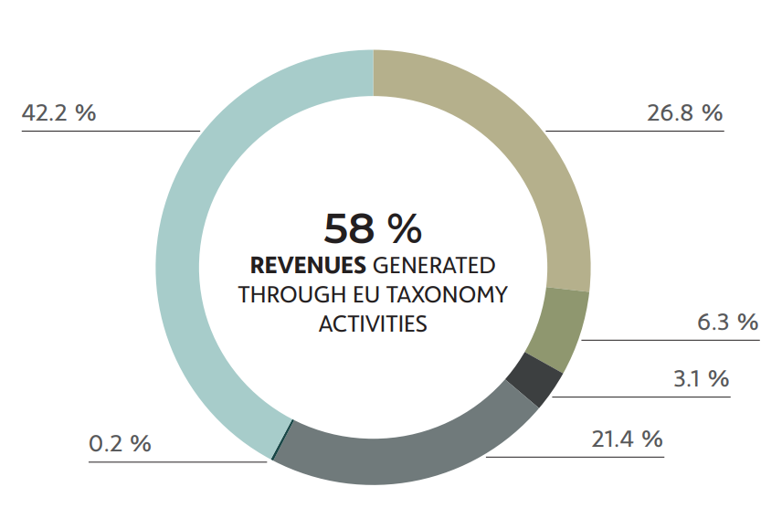
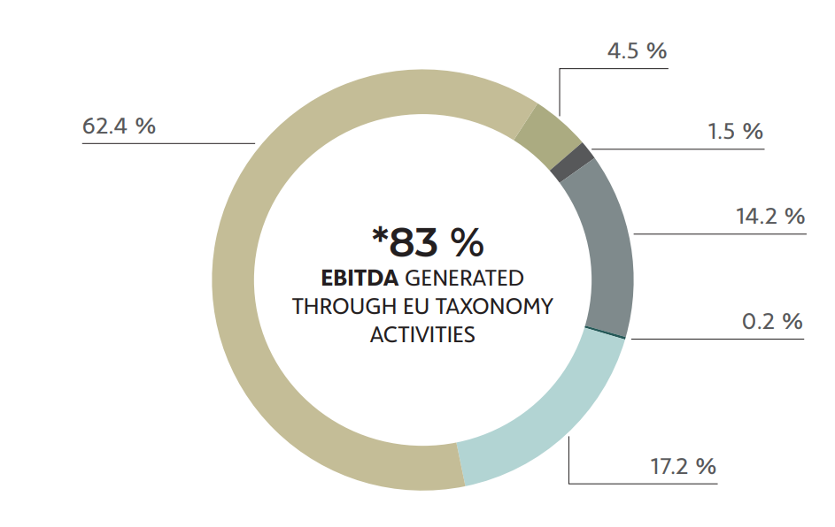
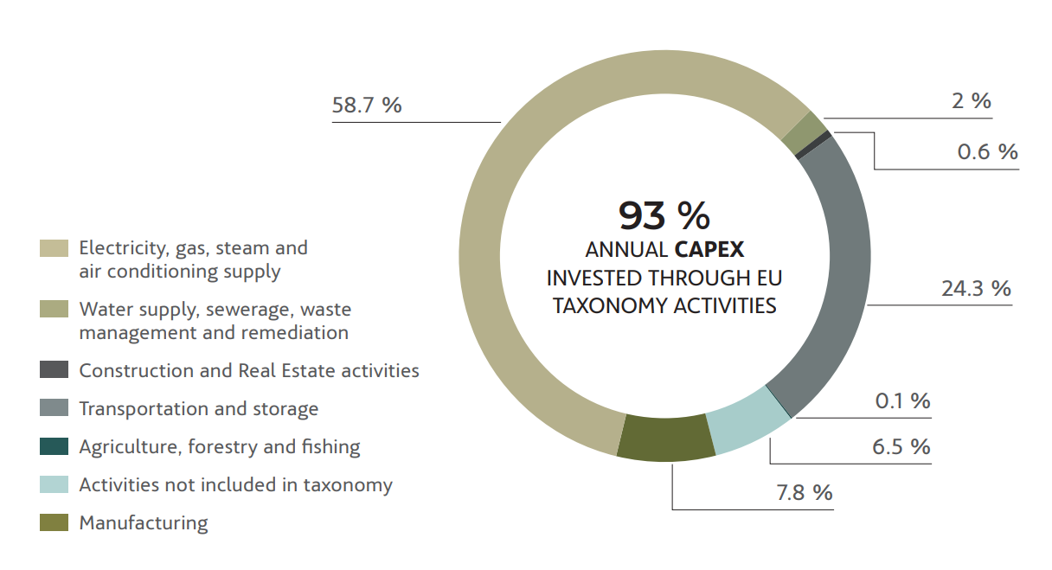
Exemplo de divulgações - Taxonomia da UE

Slide 20
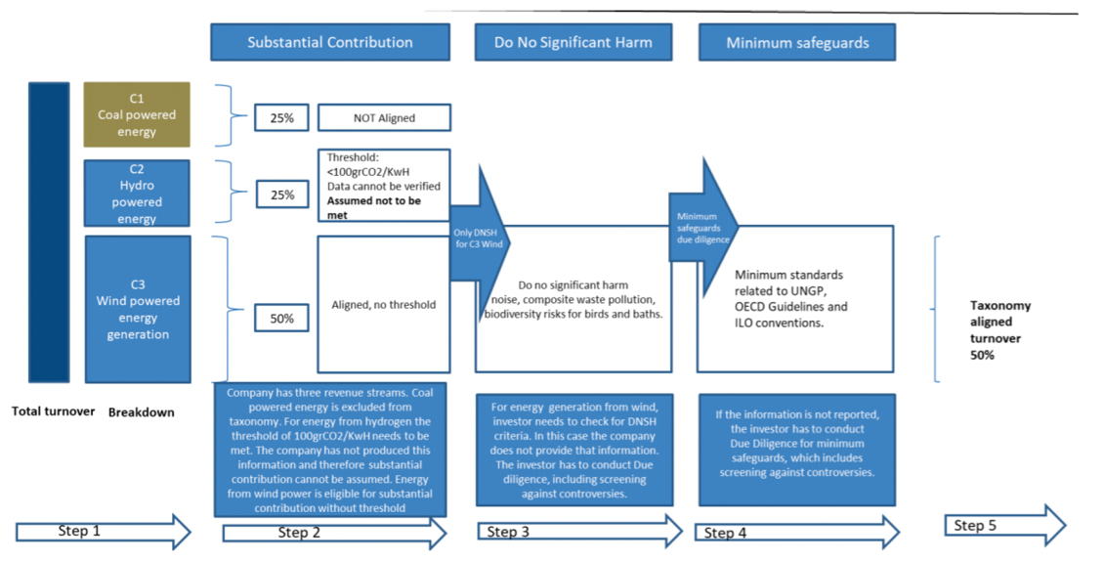
O Racional da Taxonomia - exemplo

Slide 21
Taxonomia – O que se tem de reportar
Bancos
Rácio de ativos verdes
Green Asset Ratio
2024
Investidores
% ativos alinhados
2023
Empresas
% do volume de negócios,
%CAPEX
%OPEX alinhado
2023 ....2027
A QUEM SE APLICA?
Agentes do mercado financeiro que disponibilizam produtos financeiros
Empresas sujeitas à divulgação de informação não-financeira (Diretiva CSRD)
Governos que definam medidas públicas ou rótulos verdes para produtos financeiros ou green bonds.
Notes:
A Comissão Europeia adoptou a 6 de julho o Disclosures Delegated Act, que estabelece a informação - conteúdo, metodologia e apresentação - a ser divulgada por empresas financeiras e não financeiras sobre a proporção de atividades económicas ambientalmente sustentáveis nos seus negócios, investimentos ou atividades de crédito , ou seja, identificação de KPI e modelos para diferentes tipos de empresas:

Slide 22
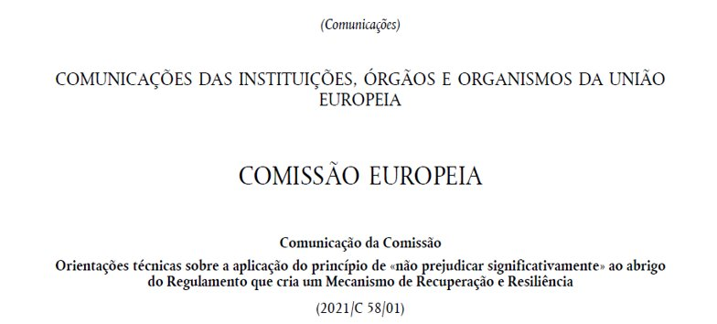
Taxonomia – O que se tem de reportar
Estado
Financiamentos via fundos europeus não podem “danificar significativamente o ambiente”.
Notes:
A Comissão Europeia adoptou a 6 de julho o Disclosures Delegated Act, que estabelece a informação - conteúdo, metodologia e apresentação - a ser divulgada por empresas financeiras e não financeiras sobre a proporção de atividades económicas ambientalmente sustentáveis nos seus negócios, investimentos ou atividades de crédito , ou seja, identificação de KPI e modelos para diferentes tipos de empresas:

Slide 23
Taxonomia – DNSH
O que se entende por «não prejudicar significativamente»? ​
Considera-se que uma atividade prejudica significativamente a mitigação das alterações climáticas, se der origem a emissões significativas de gases com efeito de estufa (GEE); ​
Considera-se que uma atividade prejudica significativamente a adaptação às alterações climáticas, se der origem a um aumento dos efeitos negativos do clima atual e do clima futuro previsto, sobre a própria atividade, as pessoas, a natureza ou os ativos; ​
Considera-se que uma atividade prejudica significativamente a utilização sustentável e a proteção dos recursos hídricos e marinhos, se for prejudicial para o bom estado ou o bom potencial ecológico das massas de água, incluindo as águas de superfície e subterrâneas, ou o bom estado ambiental das águas marinhas; ​
Considera-se que uma atividade prejudica significativamente a economia circular, incluindo a prevenção e a reciclagem de resíduos, se der origem a ineficiências significativas na utilização dos materiais ou na utilização direta ou indireta dos recursos naturais, ou se aumentar significativamente a produção, a incineração ou a eliminação de resíduos, ou se a eliminação a longo prazo dos resíduos puder vir a causar prejuízos ambientais significativos e de longo prazo; ​
Considera-se que uma atividade prejudica significativamente a prevenção e o controlo da poluição, se der origem a um aumento significativo das emissões de poluentes para o ar, a água ou o solo; ​
Considera-se que uma atividade prejudica significativamente a proteção e o restauro da biodiversidade e dos ecossistemas, se for significativamente prejudicial para as boas condições e a resiliência dos ecossistemas ou para o estado de conservação dos habitats e das espécies, incluindo os de interesse da União.

Slide 24
Taxonomia – o desafio para as PMEs
Promotores vão ter de justificar como o projeto não danifica significativamente o ambiente (e como é que contribui positivamente – added value)
Terão de consultar a Taxonomia e Atos delegados ver os critérios que necessitam ocorrer para tal
É um trabalha técnico mas fazível entre financeiros e engenheiros
Numa fase inicial as empresas precisam de ajuda para realizar estas análises e implementar processos (Inovação no processo)
É necessário apoiar as PME nesta fase inicial
Faz sentido desenvolver-se trabalho por atividade tipificada pois as exigências são iguais por atividade

Slide 25
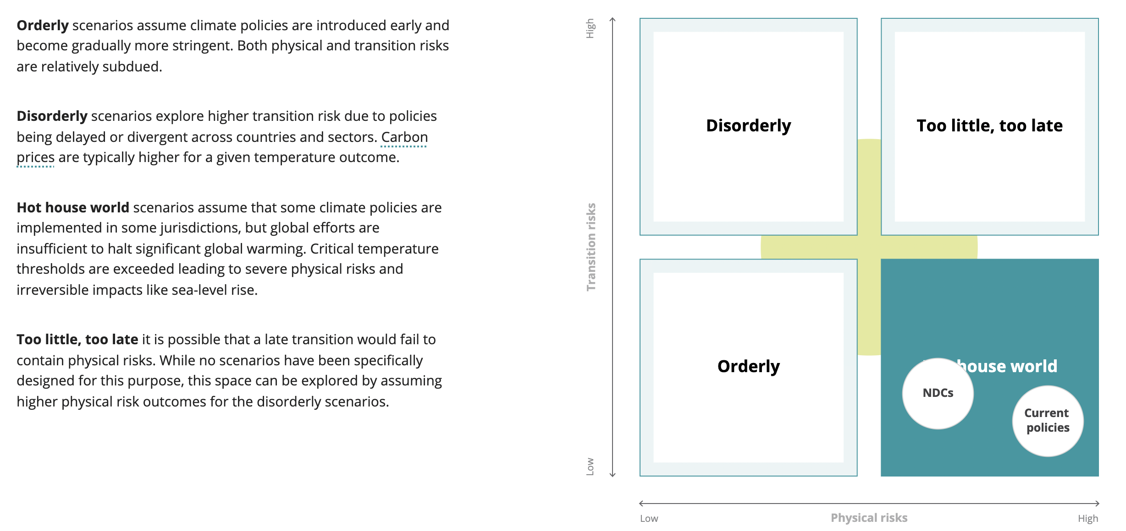
Será tudo isto demasiado “transcendente”?
The Network for Greening the Financial System

Slide 26
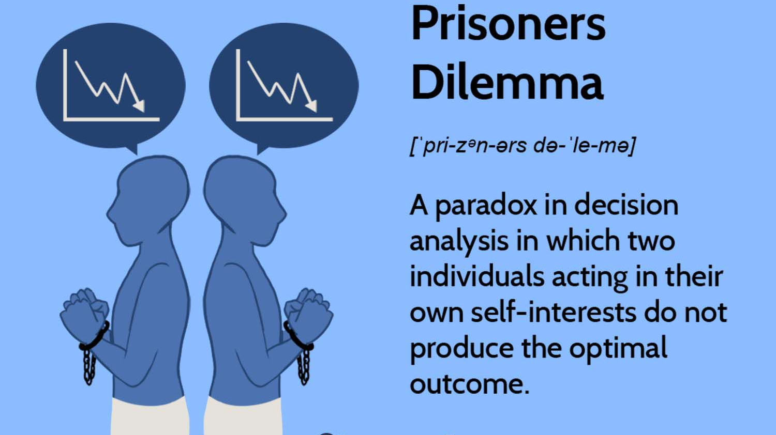

Slide 27
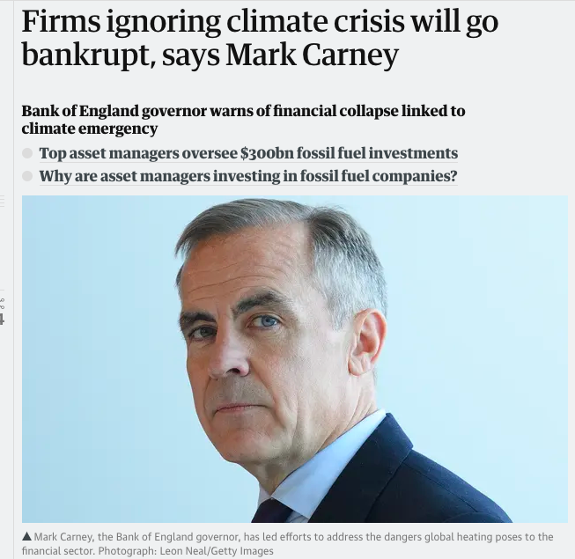

Slide 28





Slide 29
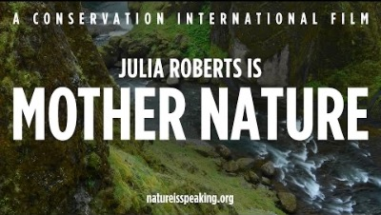

Slide 30
www.systemic.pt

